Slide 1
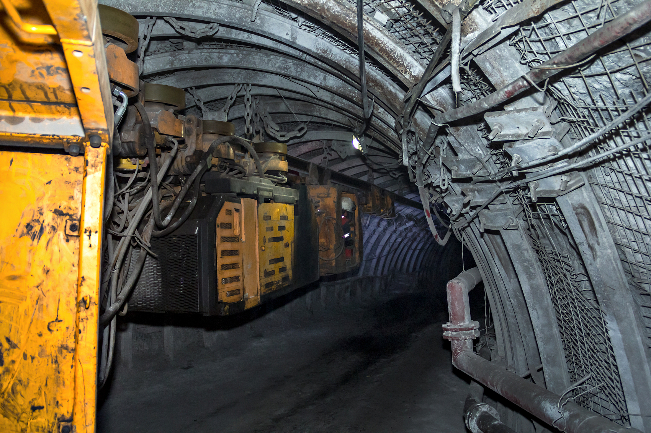

煤矿安全检查
博富特咨询
全面
专业
实用

Slide 2


关于博富特
博富特培训已拥有专业且强大的培训师团队-旗下培训师都拥有丰富的国际大公司生产一线及管理岗位工作经验，接受过系统的培训师培训、训练及能力评估，能够开发并讲授从高层管理到基层安全技术、技能培训等一系列课程。
我们致力于为客户提供高品质且实用性强的培训服务，为企业提供有效且针对性强的定制性培训服务，满足不同行业、不同人群的培训需求。
博富特认为：一个好的培训课程起始于一个好的设计,课程设计注重培训目的、培训对象、逻辑关系、各章节具体产出和培训方法应用等关键问题。

Slide 3
煤矿安全
煤矿安全工作是个综合性很强、涉及面很广的庞大系统工程，检查工作的对象既有人的活动和行为，又有机电设备、井下环境、自然灾害、安全设施和防护等物的东西，还要依照技术规范、质量标准和有关具体规定和要求，因此检查工作要求安全检查员具有较高的技术专业水平和丰富的实践经验。

Slide 4
煤矿安全检查的内容
一、查思想、
二、查制度、
三、查安全设施、
四、查隐患、
五、查事故处理。

Slide 5
煤矿安全检查的依据
一、《煤矿安全生产条件评价标准》
二、《煤矿安全生产基本条件规定》
三、《煤矿安全规程》
四、《煤矿安全监察条例》
五、《煤矿安全质量标准化》

Slide 6
煤矿安全检查的种类
一、经常性安全检查。
二、定期安全检查。
三、监督性安全检查。
四、特殊检查。

Slide 7
煤矿安全检查的程序
一、安全检查准备
（1）确定检查对象，明确检查目的、任务
（2）查阅、掌握有关法规、标准
（3）了解检查对象生产情况
（4）制定检查计划
（5）编写检查表格或检查提纲
（6）准备必要的检测工具
（7）挑选检查人员

Slide 8
二、实施检查活动
三、检查处理
四、行政制载

Slide 9
煤矿安全检查的方法
（一）煤矿安全检查工作“四步”法
1、通过“观看”和“查找”，捕捉信息。
2、通过分析，判断和检验，甄别信息。
3、通过下达隐患整改意见书进行反馈信息。
4、通过复查整改落实情况，获得效果信息。
（二）检查和服务相结合法
就是“监中有帮，帮中有监，监帮结合，不离原则”。
（三）日常巡回安全检查“七字”法。
查、帮、停、追、回、蹲、处。

Slide 10
矿长“七知道，七做到”
1、知道上级有关安全生产的方针、政策、指令、决定和要求，做到认真传达贯彻，有令必行，有禁必上，并经常检查各井区落实情况。
2、知道本矿重大事故隐患，安全生产的要害问题和薄弱环节，做到每周主持召开安全办公会，制订针对性措施，亲自追查事故，组织搞好通风，顶板和运输三个会战。
3、知道本矿各级干部值班上岗，现场指挥和“三违”情况，做到定期检查和不定期抽查，对“脱岗”和“三违”问题认真查处。
4、知道本矿各级领导干部和各部门业务保安责任制执行情况，做到经常检查，定期考核。

Slide 11
安全检查的道德规范
一、爱岗敬业，尽职尽责
二、照章办事，以理服人
三、作风严谨，记录规范
四、临危不惧，勇于负责
五、以礼待人，文明检查
六、廉洁奉公，不徇私情

Slide 12
5、知道《煤矿安全规程》有关规定，做到严格按规程要求组织领导本矿工作，实行科学管理，搞好安全生产。
6、知道本矿采掘工作面作业规程有关重要内容，质量标准及检查方案，做到经常深入井下检查作业规程，执行情况和工程质量状况，发现问题及时解决。
7、知道本矿区布置、路线，开采和接续情况，做到情况清，路线熟，组织正规循环作业，实现均衡生产。

Slide 13
第二部分 煤矿安全检查

Slide 14
第一章 采掘系统的安全检查

Slide 15
安全出口
矿井至少应有两个独立的能够行人并直达地面的安全出口，矿井安全出口必须符合《煤矿安全规程》规定。两个安全出口一个必须是进风井，一个必须是回风井。
井下每一个水平、每一个采区至少有两个便于行人的安全出口，并与直达地面的安全出口相连接。
采煤工作面至少保持两个畅通的安全出口，一个通到进风巷，另一个通到回风巷，必须采取可靠的支护措施，保证行人、运输、通风安全。

Slide 16
在用巷道净断面必须满足行人、运输、通风和设置安全生产设施的需要，其中：矿井主要运输巷、主要风巷的净高自轨道面起不得低于2m，采区上、下山和平巷的净高不得低于1.8m，回采工作面出口20m内巷道的净高不得低于1.6m。

Slide 17
采煤系统重大安全隐患的安全检查
l·采区设计和采煤I作面作业规程方面的安全检查
(1)采区设计方案未经矿务局批准，或无采区设计就进行施工。
(2)新采区、新工作面没有按有关规定进行验收就生产，或验收不合格，未经认真整改，不经批准而擅自生产。
(3)编制采掘计划没有通风部门参加或没有考虑通风部门配合的可能性。
(4)采煤工作面没有2个以上畅通无阻的安全出口，或人为因素造成安全出口不畅通；特殊情况下不能保证2个以上安全出口时，未经矿务局批准。
(5)非正规采煤法开采的采煤工作面未编制经矿务局批准的作业规程而擅自开采。

Slide 18
(6)采煤工作面分上、下层同时回采时，上、下层的错距及支护措施未在作业规程中明确规定，或在实际操作中违反规定。
(7)支柱与回柱，支柱与割煤，回柱与放炮，回柱与采煤机落煤等工序平行作业时的安全距离未在作业规程中明确规定，或在现场操作中违反规定。
(8)采煤作业规程不认真组织学习和贯彻执行。
2．采煤工作面支护方面的安全检查
(1)综采工作面液压泵站压力不足30 MPa，机采工作面液压泵站压力不足18 MPa。
(2)单体液压支柱初撑力连续2根小于50 kN，或全部支柱支柱初撑力低于30 kN，或支柱连续2根松动。
(3)采煤工作面配备柱梁数量不足，缺柱、梁各20根以上。
(4)使用失效柱、梁或使用超过使用期的支柱，不同类型或不同性能的支柱混用。

Slide 19
(5)底板松软而支柱不穿铁鞋，造成支柱钻底大于100 mm。
(6)切顶排特殊支护数量、质量不符合作业规程规定；顶板来压或悬顶超过作业规程规定而未加强支护或采取人工强制放顶措施；输送机头、尾不按规定使用特殊支护。
(7)工作面支护不适应工作面地质条件；支护强度低、整体性差，顶、底板移近量大，出现台阶下沉。
(8)煤壁留有伞檐、悬矸危岩，不及时作敲帮问顶处理；人员进入机道空顶空帮，不作临时支护。
(9)采煤工作面无支护质量监测人员，无初撑力监测仪表，无记录，无监测标志。
(10)有冲击地压危险的矿井未对危险区进行预测预报，或无防治措施。

Slide 20
3．工作面放顶方面的安全检查
(1)采煤工作面不执行最大或最小控顶距规定，提前或拖后回柱放顶。
(2)回柱工作违反规定措施或回撤程序；近身回柱无防护措施；一人回柱无人监护。
(3)采煤工作面改支柱时不先支后回。
4．采煤机械操作方面的安全检查
(1)工作面不直，采煤机牵引链摆向人行侧，有崩链伤人可能而未采取措施。
(2)采煤机未安装能停开工作面输送机的闭锁装置或装置失效，而在输送机停开时采煤机运转。
(3)采煤机更换截齿或距滚筒上下3 m以内有人工作时，未切断电源并打开离合器。

Slide 21
(4)用刮板输送机、带式输送机运送物料而无安全措施。
(5)拉移转载机时绳道内有人通过，或不设专人站岗。
5．特殊条件下开采方面的安全检查
(1)有冲击地压危险工作面未使用防飞水平销；放炮时警戒距离及躲炮时间不符合规定；工作面及上、下顺槽柱梁未采取防倒、防崩措施。
(2)采煤工作面过断层、过破碎带、过老空老巷、复合顶板开采，或现场条件发生变化时，未及时制定安全措施。
(3)采煤工作面初次放顶和最后收尾时，无规程、无措施施工，或违反规程、措施施工。
(4)运送、安装、拆除液压支架及处理倒架、咬架、压架、拆除立柱、坐箱等大型部件时无安全措施，或不按措施操作。

Slide 22
掘进系统重大安全隐患的安全检查
(1)掘进工作面无作业规程或套用作业规程；工作面现场条件发生变化时，未及时制定措施，或措施不落实。
(2)掘进迎头无临时支护或临时支护不合格；迎头空顶作业；前探支架移设不及时，接顶不牢固；迎头连续4 m支护不合格仍继续掘进。
(3)锚杆巷道不使用专用工具操作；锚杆松动、锚固力达不到规定数值；使用失效锚杆；锚杆不按规定做拉力实验；对喷体不作厚度及强度检查或无记录。

Slide 23
(4)架棚巷道前10 m无防倒棚措施施工。
(5)下山掘进时下山上口无防止跑车装置，中间无超速捕车器，掘进面上方无挡车门；提升不使用车尾绳(保险绳)。
(6)掘进巷道贯通，或透老空、老巷时不预先通知；不采取防冒顶、防水害、防有害气体、防放炮伤人、防风流紊乱等措施或现场措施不落实，无专人指挥。
(7)掘进巷道质量低劣继续掘进。
(8)三岔口(三角门)、四岔口(四角门)、抬棚的加固未做到全部棚腿连锁牢固，金属抬棚下腿未用混凝土固定；插梁未使用卡子；木棚未用扒锯固牢；锚喷巷道未使用加长的全锚式锚杆支护。

Slide 24
(9)巷道失修严重，影响通风、运输、供电、排水和行人安全；擅自撤除支架柱粱、背板或拉杆，挪用他处。
(10)掘进维修地点出现断粱、折腿、空帮、空顶、缺背板、撑木、楔子或用背板代替刹杆以及卡子不符合规程规定。
(11)拆除旧支架或处理顶板冒顶时无人监护和专人指挥；回撤支架时未做到由里向外回撤。
(12)维修拆换棚完工后，帮顶没有封严、刹牢或帮顶有活石。
(13)无证驾驶装岩机。

Slide 25
(14)锚网施工不执行“一炮一锚”或最大空顶距离超距，锚索滞后锚围。
(15)冲击地压地区不按规程规定施工。
(16)修复巷道或整棚不执行由外向里逐架施工；修复巷道不设临时支护，退路不畅通。
(17)修复巷道需挖地槽、砌碹时，不对原有支护进行
固；临时支护固定不牢。
掘进现场实际检查时，应针对多发常见事故隐患实施重点检查，发现重大问题，存在发生较大事故的可能时，要停止工作，及时处理。

Slide 26
第二章 “一通三防”及防治水系统的安全检查

Slide 27
一通三防
矿井通风
防瓦斯
防粉尘
防火灾

Slide 28
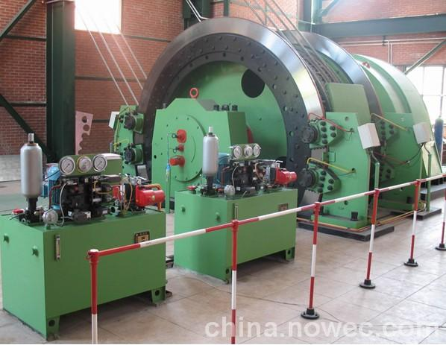

Slide 29
矿井通风
矿井具备完整的独立的通风系统，矿井、采区和采掘工作面的供风能力满足安全生产的要求。
矿井各采区（盘区）、各采掘工作面、避难硐室等必须实行独立通风；井下变电所通风符合《煤矿安全规程》第132条的要求。
作业区、准作业区不得出现无风、微风、循环风现象，瓦斯浓度不得超限。
矿井使用安装在地面的矿用主要通风机进行通风,并有同等能力的备用主要通风机。
主要通风机必须符合国家安全生产监督管理总局发布的行业标准（AQ1011—1016—2005）。

Slide 30
矿井必须具有反风设施,并每年进行反风演习。
建立测风制度，并有完善的测风记录。

Slide 31
瓦斯防治
高瓦斯、煤与瓦斯突出矿井按规定装备瓦斯抽放系统和矿井安全监控系统，低瓦斯矿井装备矿井安全监控系统。
煤矿必须建立瓦斯监测监控系统，分站设置和传感器安设位置、数量必须符合规定。
按规定及时校验传感器。
瓦斯监测监控系统联网。
开采煤与瓦斯突出危险煤层的，有预测预报、防治措施、效果检验和安全防护的综合防突措施。

Slide 32
煤矿企业必须实行瓦斯检查制度和矿长、技术负责人瓦斯日报审查签字制度。
矿井应配备足够的瓦斯检查员和瓦斯检测仪器。瓦斯检测仪器定期校验，并由有资质的检测检验机构检定。
管理人员及流动电钳工下井时必须携带便携式甲烷检测仪。
按规定设置隔爆设施。

Slide 33
粉尘防治
煤矿必须具有煤尘爆炸性的鉴定报告
制定职业危害防治措施，各生产环节均采取职业危害防治措施。
建立粉尘检测制度，有完善的综合防尘措施。
为从业人员配备符合国家标准或行业标准的劳动防护用品，发放和使用符合标准。
矿井必须建立完善的防尘供水系统。矿井主要运输巷、采区运输巷与回风巷、采煤工作面及其运输巷与回风巷、各装载点、卸载点、转载点等应敷设防尘供水管路，并安设支管和阀门，能保证各产尘作业点的防尘要求。

Slide 34
火灾防治
煤矿必须具有煤层自燃倾向性的鉴定报告。
井口20米范围内和井下严禁明火和火种。
开采易自燃和自燃煤层的矿井有防灭火系统，采取综合预防自然发火措施。
火区管理符合《煤矿安全规程》的规定要求。

Slide 35
水灾防治
矿井地面和井下有排水系统
矿井有探放水设备
排水系统有工作和备用两趟管路，有工作、备用和检修水泵，工作和备用水泵的总能力能满足20小时内排出矿井24小时的最大涌水量的要求。
在用的主水泵运行和管理必须符合国家安全生产监督管理总局发布的行业标准（AQ1012-2005）的规定。

Slide 36
第三章 电气及机电运输系统的安全检查

Slide 37
电气安全
矿井应当保证双回路电源线路供电。
矿井电源线路和地面供配电系统应符合批准的安全设施设计要求。
地面变电所主运行方式应符合规定，电气设备不应超过额定值运行；电气设备继电保护整定要与实际负荷匹配并定期校验，电缆所经路径应采取防止电缆火灾发生和蔓延的阻燃、隔离措施；矿井必须备有井上供配电系统图。
严禁井下配电变压器中性点直接接地。严禁由地面中性点直接接地的变压器或发电机直接向井下供电。井下电力网的短路电流不得超过其控制用的断路器在井下使用的开断能力，并应校验电缆的热稳定性。

Slide 38
采区电气设备使用3300 V供电时，必须制定专门的安全措施。
主通风机房、瓦斯抽放站电气应符合规定
地面建(构)筑物防雷、照明及防雷电波侵入井下应符合规定
井下电缆的选用应符合本规范3．8．5的规定。电缆敷设路径应满足以下要求：
a) 在总回风巷和专用回风巷中不应敷设电缆。
b) 电缆与压风管、供水管在巷道同一侧敷设时，必须敷设在管子上方，并保持o．3 m以上的距离。在有瓦斯抽放管路的巷道内，电缆(包括通信，信号电缆)必须与瓦斯抽放管路分挂在巷道的两侧。
c) 井筒和巷道内的通信和信号电缆应与电力电缆分挂在井巷的两侧，如果受条件所限：在井筒内，应敷设在距电力电缆0．3 m以外的地方；在巷道内，应敷设在电力电缆的上方0．1 m以上的地方。

Slide 39
立井井筒中使用的电缆中间不得有接头；因井筒太深需设接头时，应将接头设在中间水平巷道内。
防爆电气设备人井前，应取得“产品合格证”、“煤矿矿用产品安全标志”。电气设备不应超过额定值运行。
井下中央变电所的高压馈电线上，必须装设有选择性的单相接地保护装置；供移动变电站的高压馈电线上，必须装设有选择性的动作于跳闸的单相接地保护装置。

Slide 40
井下高压电动机，动力变压器的高压控制设备，应具有短路、过负荷、接地和欠压释放保护。井下由采区变电所、移动变电站或配电点引出的馈电线上，应装设短路、过负荷和漏电保护装置。低压电动机的控制设备，应具备短路、过负荷、单相断线、漏电闭锁保护装置及远程控制装置。
井下配电网路(变电器馈出线路、电动机等)均应装设过流、短路保护装置；必须用该配电网路的最大三相短路电流校验开关设备的分断能力和动、热稳定性以及电缆的热稳定性。必须正确选择熔断器的熔体。必须用最小两相短路电流校验保护装置的可靠动作系数。保护装置必须保证配电网路中最大容量的电气设备或同时工作成组的电气设备能够起动。

Slide 41
井下低压馈电线上，必须装设检漏保护装置或有选择性的漏电保护装置，保证自动切断漏电的馈电线。
煤电钻必须使用设有检漏、漏电闭锁、短路、过负荷、断相远距离起动和停止煤电钻功能的综合保护装置。
电压在36vF~上和由于绝缘损坏可能带有危险电压的电气设备的金属外壳、构架、铠装电缆的钢带(或钢丝)、铅皮或屏蔽护套等必须有保护接地。
接地网上任一保护接地点的接地电阻值不得超过2 n。每一移动式和手持式电气设备至局部接地极之间的保护接地用的电缆芯线和接地连接导线的电阻值，不得超过1 Ω。

Slide 42
所有电气设备的保护接地装置(包括电缆的铠装、铅皮、接地芯线)和局部接地装置，应与主接地极连接成1个总接地网。
主接地极应在主、副水仓中各埋设1块。主接地极应用耐腐蚀的钢板制成，其面积不得小于0．75 m2、厚度不得小于5 mm。
在钻孔中敷设的电缆不能与主接地极相连接时；应单独形成一分区接地网，其接地电阻值不得超过2Ω。

Slide 43
下列地点应装设局部接地极：
a) 采区变电所(包括移动变电站和移动变压器)。
b) 装有电气设备的硐室和单独装设的高压电气设备。
c) 低压配电点或装有3台以上电气设备的地点。
d) 无低压配电点的采煤工作面的运输巷、回风巷、集中运输巷(胶带运输巷)以及由变电所单独供电的掘进工作面，至少应分别设置1个局部接地极。
e) 连接高压动力电缆的金属连接装置。

Slide 44
井下下列地点必须有足够的照明：
a) 井底车场及其附近。
b) 机电设备硐室、调度室、机车库、爆炸材料库、候车室、信号站、瓦斯抽放泵站等。
c) 使用机车的主要运输巷道、兼做人行道的集中带式输送机巷道、升降人员的绞车道以及升降物料和人行交替使用的绞车道。
d) 主要进风巷的交岔点和采区车场。
e) 从地面到井下的专用人行道。
f) 综合机械化采煤工作面。

Slide 45
电气信号应符合下列要求：
a) 矿井中的电气信号，除信号集中闭塞外，应能同时发声和发光。重要信号装置附近，应标明信号的种类和用途-
b) 升降人员和主要井口绞车的信号装置的直接供电线路上，严禁分接其他负荷。

Slide 46
提升运输安全检查
主、副立井采用绞车提升的必须使用矿用提升绞车，且保护装置和深度指示器装设齐全。
立井提升人员必须使用符合行业标准（AQ1014-2005、AQ1015-2005、AQ1016-2005）规定的滚筒直径在1.2米及以上，应使用罐笼或带乘人间的箕斗，并装设防坠装置。
斜井提升各项保护符合《煤矿安全规程》要求，信号齐全灵敏可靠。
斜井机械升降人员使用专用车或架空乘人装置，专用人车装设防跑车装置

Slide 47
在用的提升机必须符合国家安全生产监督管理总局发布的行业标准（AQ1014-2005、AQ1015-2005、AQ1016-2005）要求。
主要提升钢丝绳必须按规定定期进行检测。
矿井胶带输送机必须使用矿用阻燃胶带，设置安全保护装置。

Slide 48
第四章 矿井安全监测监控系统的安全检查

Slide 49
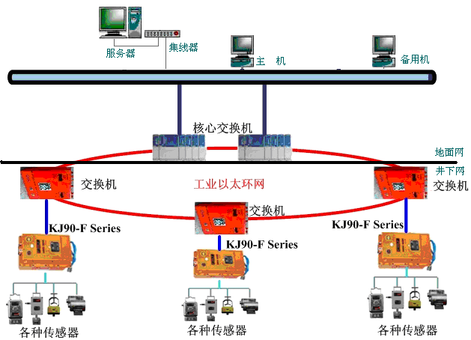

Slide 50
安全检查的主要内容
(1)矿井是否按《煤矿安全规程》第158条的规定装备有矿井安全监控系统。。
(2)现场检查是否按要求安装甲烷传感器、监控仪、局部通风机开停、馈电监测等监控设备，是否按要求正确安装。瓦斯超限严禁切断局部通风机电源。
(3)使用调校好的光学瓦斯仪或便携甲烷报警仪或校准气样对照甲烷传感器的误差值。

Slide 51
(4)使用校准气样或调节甲烷传感器模拟报警浓度、断电浓度和复电浓度，测试报警、断电、复电限值、断电范围、馈电状态。同时检查断电后是否自动恢复送电。瓦斯超限断电，严禁开关自动送电。
(5)监控设备铭牌的防爆标志是否符合要求，安全监控设备必须是本安型或隔爆兼本安型，或其他防爆复合型。输入、输出信号是否是本质安全型。

Slide 52
(6)监控仪(分站)电源是否按防爆合格证的要求配接关联设备(传感器、断电器等)，不同厂家的产品尤其注意。
(7)监控设备外壳防护等级是否低于IP43的要求，外壳是否完好，检查其防水和防外物性能。
(8)监控设备之间是否采用专用阻燃电缆，可查验购货时资质证明，或取样检测等。
(9)传感器、分站、断电器停电或故障是否可以切断被控电源。检查其故障闭锁功能是否起作用。

Slide 53
(10)将局部通风机停风或将风速传感器置于无风或微风区，检查掘进巷道内电气设备是否断电，同时观察恢复正常通风时是否自动复电(局部通风机，恢复正常通风后，严禁开关自动向掘进工作面送电；不得用在局部通风机开关负荷侧直接连接电气设备的办法代用风电闭锁)，检查风电闭锁是否正常工作。

Slide 54
(11)矿井电网停电是否能保证不低于2 h的停电延测性能，可在入井前或入井时先切断电网电源，或在地面抽样检查。
(12)使地面主机停电或切断与地面微机通讯，用校准气样或调节甲烷传感器模拟超过断电门限，观察甲烷风电闭锁的功能。

Slide 55
(13)查看技术资料是否齐全，尤其是设计安装、报表打印、故障处理等方面的资料。
查阅中心站的运行记录、监控系统发生报警、断电、故障等信息的处理情况。
监控日报必须报送矿长和技术负责人审阅。

Slide 56
(14)《煤矿安全规程》第149条中规定的矿长、技术负责人、通风区队长、工程技术人员、流动的电钳工等主要管理人员是否佩戴便携甲烷报警仪。高瓦斯或突出矿井的回采工作面的上隅角是否安放便携甲烷报警仪。

Slide 57
综述
监察的主要内容有装备标准、监控设备、安装地点、报警门限、断电门限、复电门限、断电范围、测量误差、校准等技术资料。

Slide 58

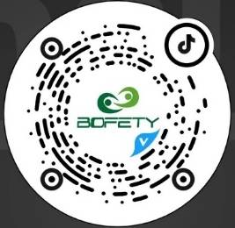
感谢聆听
资源整合，产品服务
↓↓↓
公司官网 | http://www.bofety.com/
如需进一步沟通
↓↓↓
联系我们 | 15250014332 / 0512-68637852
扫码关注我们
获取第一手安全资讯
微信公众号
抖音

